Slide 1
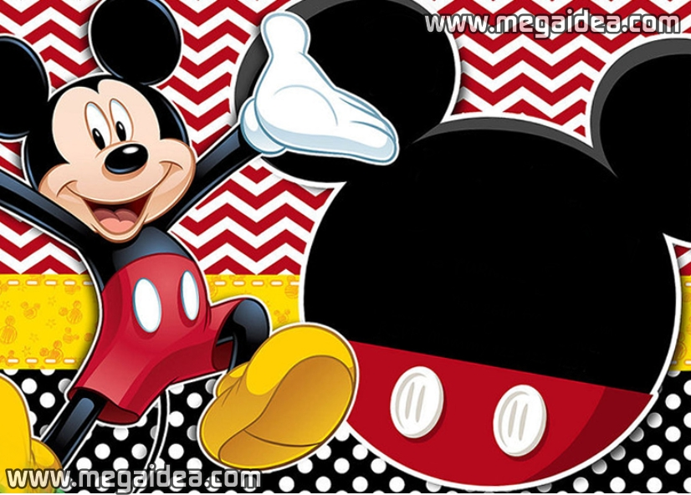
3
Ven a mi Fiesta de Cumpleaños
ALEXANDER
Cumple
3
El día 7 de Octubre del 2017
a horas 3:00 pm. , en el Centro de
Eventos Bolognesi.

Slide 2
